Slide 1




Congestion sur le réseau du GRD Aspects techniques Sources : Atrias/Synergrid
Réunion Reflex – GT GAD
12 mars 2014

Slide 2

Contenu
Dimensionnement des réseaux actuels
Congestion
2.1 Définition
2.2 Types de congestion
2.3 Solutions possibles
Exemples

Slide 3
1. Dimensionnement des réseaux de distribution
Les réseaux de distribution actuels ont été dimensionnés suivant une logique de prélèvement basée sur un facteur de simultanéité défini en fonction du niveau de tension ainsi que sur le comportement statistiquement indépendant des différents URD.
Le facteur de simultanéité est le rapport entre la puissance maximale attendue en pratique sur le réseau pour tous les URD de ce réseau et la somme des puissances maximales de raccordement de chacun des URD
Pmax observée pour tous les URD
∑ Pmax de raccordement de chaque URD

Slide 4
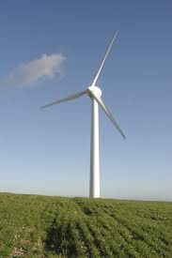
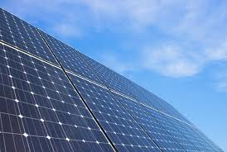
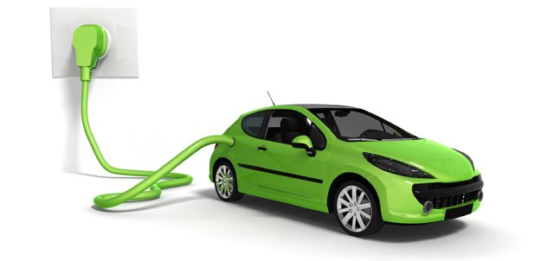
1. Dimensionnement des réseaux de distribution (2)
HT
Redondance en N-1
Facteur de simultanéité =1
Mais aujourd’hui :
GRT
Sources d’énergie renouvelable au comportement fortement corrélé : éolien, solaire,…
MT
Redondance basée sur la reconfiguration du réseau
Facteur de simultanéité =0.8
Services auxiliaires requérant un comportement simultané des URD
Facteur de simultanéité
Et demain :
GRD
Véhicules électriques
Agrégateurs
BT
Peu de redondance
Facteur de simultanéité =0.2-0.3
Changement de paradigme!
les comportements des URD présentent un taux de corrélation croissant

Slide 5
1. Dimensionnement des réseaux de distribution (2)
HT
Redondance en N-1
Facteur de simultanéité =1
Mais aujourd’hui :
Sources d’énergie renouvelable au comportement fortement corrélé : éolien, solaire,…
MT
Redondance basée sur la reconfiguration du réseau
Facteur de simultanéité =0.8
Services auxiliaires requérant un comportement simultané des URD
Facteur de simultanéité
Et demain :
Véhicules électriques
Aggrégateurs
BT
Peu de redondance
Facteur de simultanéité =0.2-0.3
Changement de paradigme!
les comportements des URD présentent un taux de corrélation croissant
N’est plus vrai!

Slide 6

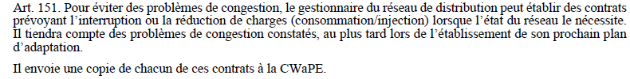
Congestion (1)
Définition
état d’un élément du réseau électrique lorsque la capacité maximale de transit d’électricité y est atteinte.
Types de congestion
Congestion causée par les sources d’énergie renouvelable distribuée
Congestion causée par la consommation
Congestion causée par des actions externes
Règlement technique (proposition)
>
Art 63
Art 151

Slide 7
Congestion (2)
De plus en plus, les GRD devront distinguer :
La puissance de raccordement qui dépend de la capacité physique du câble et de la protection qui connectent l’URD au réseau
La puissance d’accès au réseau qui dépend du statut du réseau et du comportement des URD voisins
Active Network Management
=
contrôle des capacités d’accès au réseau des différents URD
Gestion des congestions

Slide 8
Congestion- Etat du réseau
The green state defines the region where the « smart market » competitively operates freely. This should be seen as the “normal operating state”.
Réseau GRD = plaque de cuivre
Réseau GRD ≠ plaque de cuivre
The yellow state is a temporary state preventing from entering the red state. Smart solutions and incentives should be provided to allow the customer to decide and accept some limits.
The red state : the DSO needs to take control in a certain area where the constraint has occurred. However, actions in this state must be specific and well defined and be temporary in nature.

Slide 9
Exemple
Congestion causée par la production d’énergie renouvelable en MT

Slide 10
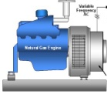
Congestion : cas SER
Plan de tension MT-BT vers 7h00
(illustration éolienne à l’arrêt, idem cogénération)
150 kV
15 kV
400 V
+10%
+5 %
-5 %
- 10 %
Cab. Disp.

Slide 11
Congestion : cas SER (2)
Plan de tension MT-BT vers 7h15
(illustration éolienne @ ½ Pmax, cogénération à l’arrêt)
150 kV
15 kV
400 V
+10%
+5 %
-5 %
- 10 %
Cab. Disp.

Slide 12
Congestion : cas SER (3)
Plan de tension MT-BT vers 8h00
(illustration éolienne @½ Pmax, cogénération @ Pmax
150 kV
15 kV
Limite de Sécurité opérationnelle atteinte
400 V
+10%
+5 %
-5 %
- 10 %
Cab. Disp.

Slide 13
Congestion : cas SER (4)
Plan de tension MT-BT vers 13h00
(illustration éolienne @ Pmax, idem cogénération, soleil et conso résid ~0)
150 kV
15 kV
400 V
+10%
+5 %
-5 %
Limite de Sécurité opérationnelle dépassée
- 10 %
Cab. Disp.

Slide 14
Exemple
Congestion causée par une augmentation de la consommation

Slide 15
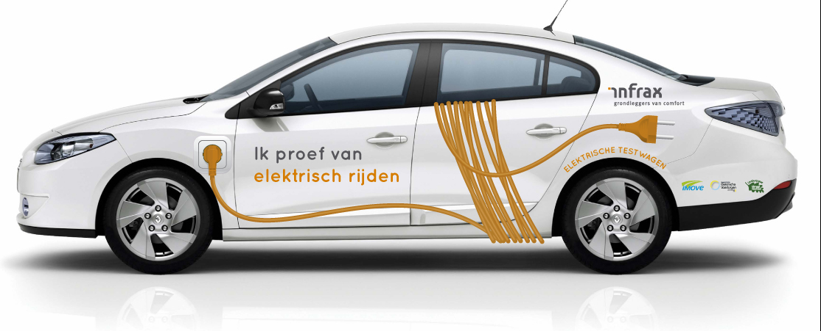
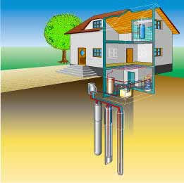
Congestion : cas de la consommation
Véhicules électriques et pompes à chaleur
2020-2030-2050 sustainability goals : electrification of transport and heating/cooling
This is an additional load for the distribution grid !
EV: 15 000 km/y @ 250 Wh/km = 3 750 kWh/y
Heat pump: 24 000 kWh/y @ COP 3 = 8 000 kWh/y
Compared with the average energy consumption of an household of 3500 kWh this means an increase with a factor of minimum 3 even with high COPs of the 3

Slide 16
Exemple
Congestion causée par des actions externes

Slide 17
Congestion : cas d’actions externes
Balancing services on distribution grids
Balancing services are not only delivered by production units (CIPU) / load (ICH-contract) connected to the HV-grid but also by controllable CHP-units and in the future by load and storage units connected to the distribution grids.
For balancing purposes, the location where energy is supplied to or taken from the grid does not matter
Balancing can cause constraints in the distribution grids (problems with voltage profiles – congestion). These constraints depend mainly on the location and the altitude of the feed in and off take.

Slide 18
Contenu
TSO responsibility
L’arrivée massive de moyens de production connectés au réseau MT du GRD ;
Conduit à des variations de la tension du réseau MT qui vont être:
Plus brutales
Plus fréquentes
Ces variations impactent également les productions décentralisées en BT (ainsi que les consommateurs)
Ces variations peuvent devenir incontrôlables et mettre en péril le réseau de transport (ex. trop d’injection de réactif)
Les limites des systèmes de réglages GRT/GRD seront atteintes
Les variations de cette tension HT pourraient impacter la qualité du produit aux clients finaux du GRD
Le GRT dispose de trop peu de moyens propres pour gérer ces problèmes
400kV
MV
DSO responsibility
LV
Security of supply
Quality of service

Slide 19
Congestion : principes et moyens de gestion

Slide 20
Principes de gestion de la congestion
Moyens propres au GRD
Gestion opérationnelle : reconfigurations du réseau, services système du GRD,…
Foisonnement des enclenchements pour limiter la pointe : actuellement la TCC fournit les impulsions mais dans le futur le smart-meter pourrait jouer ce rôle.
Transformateurs MT/BT auto-régulant
…
Flexibilité des URD
Flexibilité régulée : Gflex – Lflex
Armoires de contrôle chez les producteurs
Suivi et gestion de la congestion pour le marché
Tarifs dynamiques incitant à la flexibilité pour le GRD
Incitants tarifaires de type « Time of Use »

Slide 21
Principes de gestion de la congestion (2)
Demain, différents besoins de flexibilité fournis par les mêmes URD devront pouvoir coexister:
M-FLEX pour assurer l’équilibre et l’équilibre résiduel : BRP et GRT
M-FLEX pour optimiser un portefeuille : fournisseur et client
T-FLEX pour gérer la congestion : GRD
Des priorités d’action devront être établies
Des modèles d’interaction sont testés en GREDOR
Les processus de marché sont en cours d’analyse au sein d’ATRIAS
Optimisation BRP dans son propre portefeuille – hypothèse de plaque de cuivre
Optimisation BRP à l’aide d’un autre portefeuille – hypothèse de plaque de cuivre
Congestion
Equilibre résiduel
Combinaisons multiples

Slide 22
Principe d’accès flexible (MT)

Slide 23
Raccordement
avec accès flexible en N-1
L’unité de production a un accès au réseau à l’état N, indépendamment des conditions de production/charge du réseau.
A l’état N-1 et surcharge avérée d’un élément de réseau, la production sera modulée ou déclenchée pour éliminer la congestion.
La valeur de surcharge maximale admise est fonction de l’élément de réseau concerné et du délai de réaction.

Slide 24
Boucle de l’Est – Mise en pratique (MT)
Active Network Management
Le système ANM permet de raccorder plus de producteurs sur le réseau en modulant
(en temps réel) la puissance produite de manière à maintenir le réseau dans des
conditions d’exploitation normales.
Exemple
0 - 15 MVA
G
12 MVA
v, i
Réseau maillé
3 - 12 MVA
12 MVA
v, i
0 - ? MVA
G
v, i
Bus 1
Bus 2
Zone
ANM
SCADA

Slide 25
Déplacement de charge via la TCC (BT)
Les impulsions TCC transmises au consommateur sont légèrement foisonnées
autour des heures officielles (par exemple 22h), ce afin d’éviter une surcharge
locale momentanée.
Exemple illustratif d’une courbe « infeed moins AMR » sur 3 postes semblables où une bosse est clairement visible à 22h.
Le risque est que cette « bosse » se concentre encore plus à cette heure-là si on ne fait plus le foisonnement autour de 22h.

Slide 26
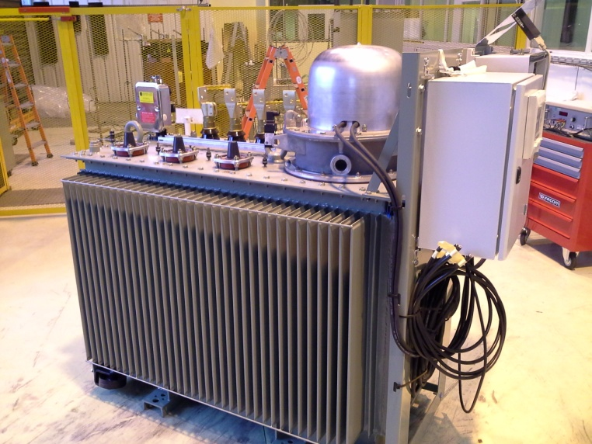
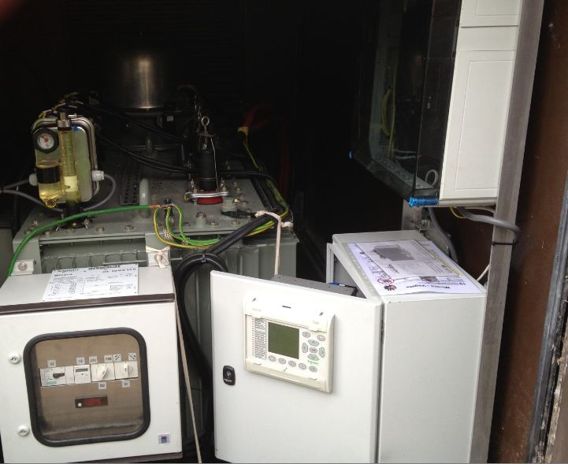
Transformateur MT/BT auto-régulant
Un transformateur auto-régulant utilisant la technologie “OLTC” (On Load Tap Changer) a été placé le 25 juin 2013 dans la CR Champs de Beyne.
OLTC.
Boitier IP CATV.
Transformateur.
Boitier de commande
de l’OLTC.
Calculateur C264.

Slide 27
Contenu

